Slide 1

組員： F110112112 林書弘 F110112114 張博凱 F110112125 洪胤凱 F110112130 NAWISA
五子棋 Gomoku

Slide 2
情境 Sitution
想要知道在兩個相同條件下的旗手，是否有因為先後手的不同，而影響到什麼差異，是否影響戰局勝負。

Slide 3
情境 Sitution
Reward
獲得分數
藉由獲得的分數來決定最佳下棋位置
RLAgent
State
Action
將棋子放置棋盤
或結束遊戲
回合判斷
棋局判斷
活三
活四
禁手
長連
判斷是否結束
TrainingData
ResetGame
Featurevector
End
生成棋譜
結束遊戲

Slide 4
需求 Requirement
雙方誰能先達到五子連線
讓電腦能辨識直線、橫線、斜線連線
能判斷狀態適時進行進攻或防守
創造一個10*10的場地空間

Slide 5
分析 Analyze
系統
遊戲內容
ML訓練
規則
物件UI
強化式學習模型
獎賞(reward)
狀態(state)
動作(action)
獲勝
直、橫、斜線五子連棋
黑子、白子
棋盤
將棋子放置棋盤進行攻擊或防禦
獲得分數
活三、活四、禁手、長連
回合判斷
平局
直、橫、斜線無五子連棋且棋盤滿子
棋局
遊戲結束
判斷是否結束
樣本
棋局棋譜
Monte-Carlo-tree-search

Slide 6
分析 Analyze
快速、大量、有效：
每一局的棋譜記錄下來，並當成訓練的特徵
使用蒙特卡洛樹搜索，讓五子棋在下棋前搜索多種最佳位置，且配合歷史數據，來對應位置。

Slide 7
設計 Design
初始化
物件UI
規則
RLAgent
棋局棋譜
遊戲結束
初始化
回合判斷
棋局判斷
Monte-Carlo-tree-search
將棋子放置棋盤
進行攻擊或防禦
獲得分數

Slide 8
設計 Design-API
初始化
Name：ChessBoard
輸入：WHITE=int、BLACK=int、board_len:int、clear_board、board[]
輸出：self.state
Method：棋盤初始化
初始化__init__
Chessboard棋盤 | board_len:15棋盤邊長
 | WHITE=1
 | BLACK=0
 | board[]棋盤陣列

Slide 9
設計 Design-API
回合判斷
棋局判斷
Name：which_player、self.state
輸入：int:current_playe、array：directions、self.state
輸出：self.state
Method：判斷棋盤上的棋子位置
訓練資料樣本
which_player、self.state | int:current_player當前玩家
save_model | array：directions搜索方向 directions=[[(0,-1),(0,1)],#水平搜索 [(-1,0),(1,0)],#垂直搜索 [(-1,-1),(1,1)],#主對角線搜索 [(1,-1),(-1,1)]]#副對角線搜索
__load_data | self.state棋盤狀態
 | state=OrderedDict狀態紀錄

Slide 10
設計 Design-API
Monte-Carlo-tree-search
Name：Monte-Carlo-tree-search
輸入：
輸出：
Method：進行蒙地卡羅樹搜尋
地卡羅樹搜尋(Monte-Carlo-tree-search)
AlphaZeroMCTS 蒙地卡羅樹搜尋 | policy_value_net:PolicyValueNet策略價值網絡
 | c_puct:float探索常數
 | n_iters:int迭代次數
 | is_self_play:bool是否處於自我對弈狀態
get_action 根據當前局面返回下一步動作 | chess_board:ChessBoard棋盤
 | action:int當前局面下的最佳動作
Node 蒙地卡羅樹節點 | parent:Node父級節點
 | child:Node子級節點
 | c_puct:float探索常数

Slide 11
設計 Design-API
將棋子放置棋盤
進行攻擊或防禦
Name：action
輸入：action:int、is_over:bool、winner:int
輸出：do_action
Method：執行下子或是判斷遊戲結束了沒
動作(Action)
do_action 落子並更新棋盤 | action:int落子位置
is_game_over 判斷遊戲是否結束 | is_over:bool遊戲是否結束，分出勝負或者平局則為`True`,否則為`False`
 | winner:int遊戲贏家

Slide 12
設計 Design-API
棋局棋譜
Name：SelfPlayDataSet
輸入：SelfPlayDataSet
輸出：save_model
Method：結束遊戲後將此局遊戲保存
訓練資料樣本
SelfPlayDataSet | 自我對弈數據集類
save_model | 保存模型

Slide 13
設計 Design-API
Training
Name：Train
輸入：
輸出：best_model=torch.load(model_path)
Method：尋找最佳模型
__init__(self,board_len=9,lr=0.01,n_self_plays=1500,n_mcts_iters=500,
n_feature_planes=4,batch_size=500,start_train_size=500,check_frequency=100,
n_test_games=10,c_puct=4,is_use_gpu=True,is_save_game=False,**kwargs):

Slide 14
設計 Design-API
RL
TrainModel 訓練模型 可調整參數 | board_len:int棋盤大小
 | lr:float學習率
 | n_self_plays:int自我博弈遊戲局數
 | n_mcts_iters:int蒙特卡洛樹搜索次數
 | n_feature_planes:int特徵平面個數
 | batch_size:intmini-batch的大小
 | start_train_size:int開始訓練模型時的最小數據集尺寸
 | check_frequency:int測試模型的頻率
 | n_test_games:int測試模型時與歷史最優模型的比賽局數
 | c_puct:float探索常數
 | is_use_gpu:bool是否使用GPU
 | is_save_game:bool是否保存自對弈的棋譜

Slide 15
程式 Coding
程式
Monte-Carlo-tree-search
棋盤
訓練
Monte-Carlo-tree-node
價值網路
對弈數據集
複製棋盤、清空棋盤、落子並更新棋盤、判斷遊戲是否結素
根據當前局面返回下一步動作、重置根節點
擴展節點，更新節點訪問次數、反向傳播、計算節點分
卷積塊、殘差塊、策略頭、價值頭、策略價值網路
清空數據集、向數據直接插入
保存模型、訓練模型

Slide 16
程式 Coding

Slide 17
損失函數： Q-table： 蒙特卡羅樹：

Slide 18
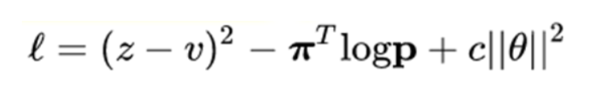
損失函數 Lossfunction
第一項z和v的均方差誤差，希望神經網路能在給出一個棋局的情況下盡可能地給出正確的勝利或失敗值。
如果這個值足夠正確，那麼我們在測試階段進行預測的時候，落一個子就能一清二楚地判斷棋局最後是勝是負，從而給出一個合理的value去決定這個落子位置的價值。 第二項是p和pi的Entropy 。當p和pi越接近，l的值就越小，模型就越好。理解的方法是，在模擬的時候會給出p值，p值越大則我們去訪問的概率就越大，最後我們選擇落子的概率就越大。我們知道，pi是MCTS在一系列的模擬之後選擇出來的最優解，如果p和這個值接近那麼我們就可以直接選擇最優解而不用繞彎路。我們可以想像，當我們在回顧的過程中計算出來一個落子概率分佈p，而真實的pi則和p很接近，也就是說我們走了最應該走的道路，從而l的值就很小。反過來說，當我們的模型足夠優秀的時候，我們應該可以直接給出落子最優解，因為從"未來"的角度看，我一定會選擇這種落子方案。 第三項是一個L2懲罰項，防止過擬合。

Slide 19
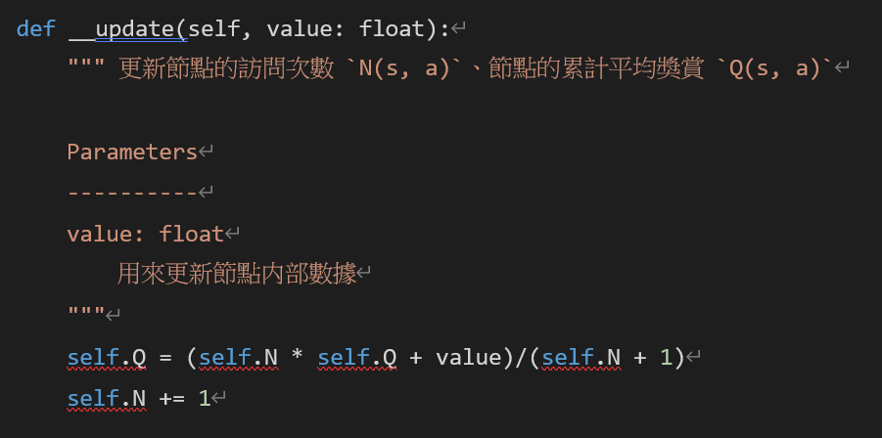
Q值
節點的累計平均獎賞 Q(s, a)
利用蒙特卡羅樹節點的訪問次數來產生數值

